Slide 1
BürgerWärme Bohmte eG
Nahwärme –
Wärme mit Zukunft!

Slide 2
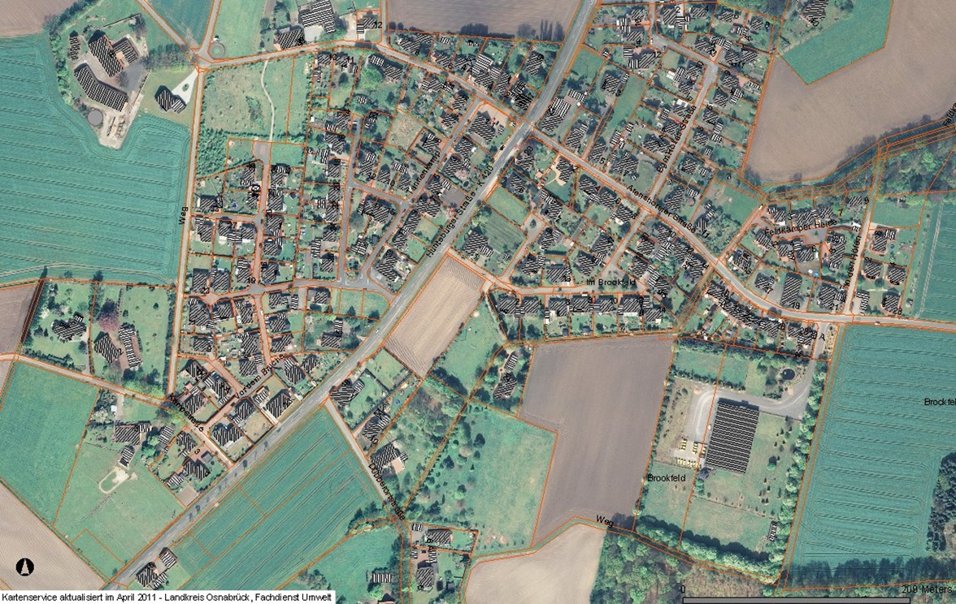

Slide 3
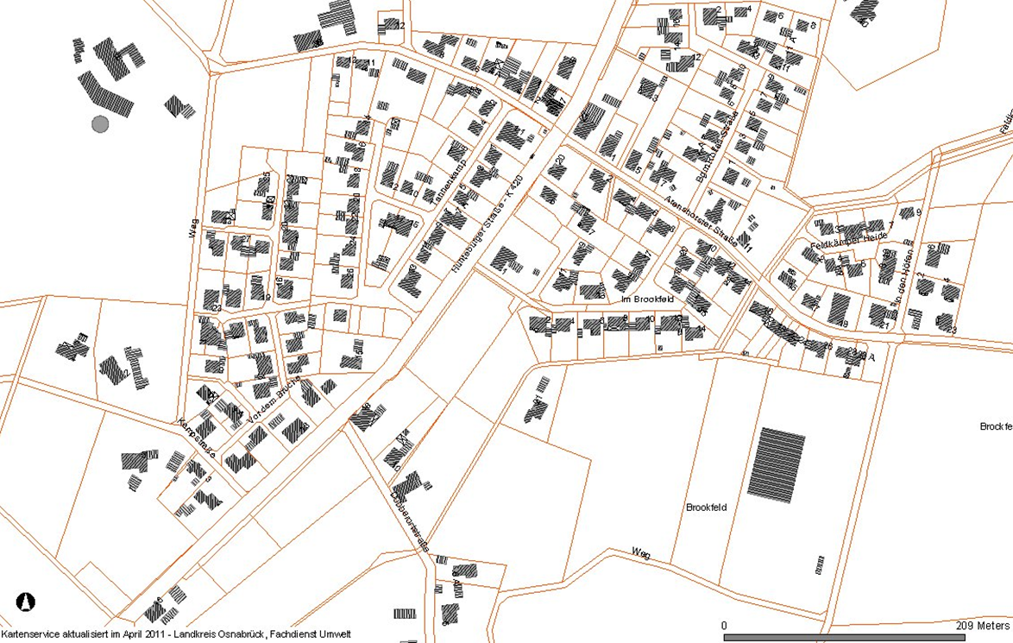

Slide 4
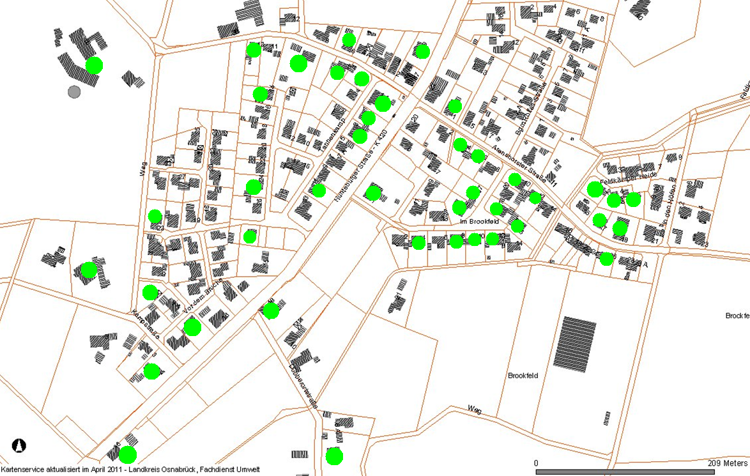

Slide 5
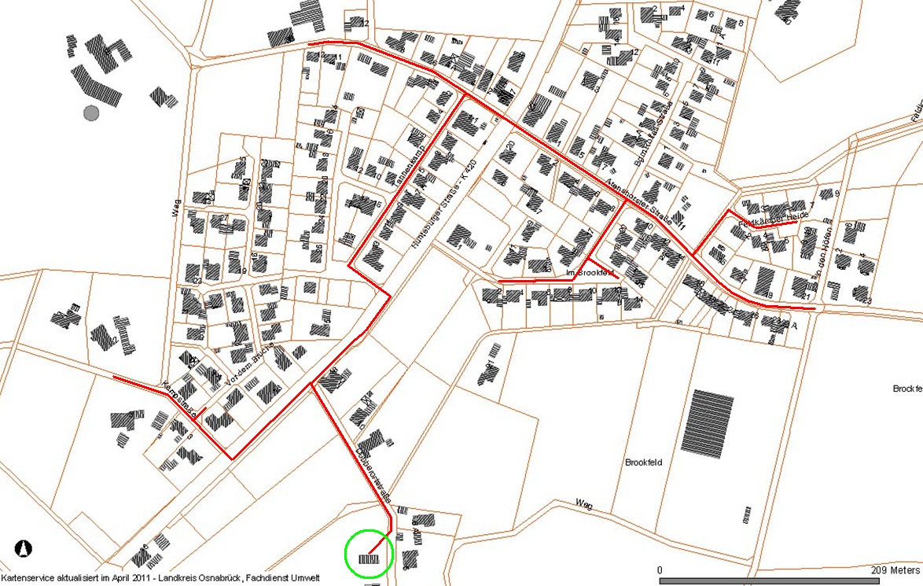

Slide 7
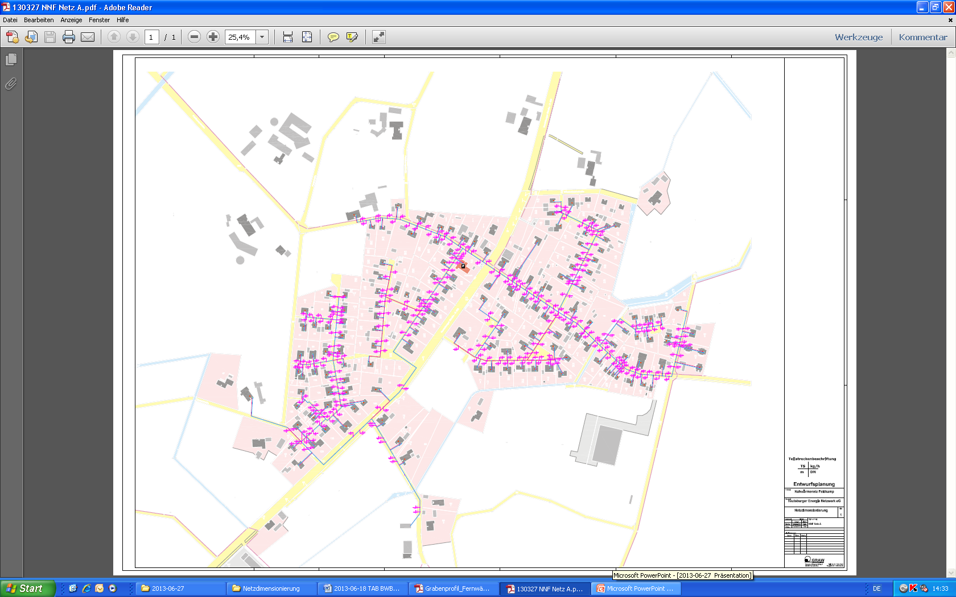

Slide 9
Rohrtypen

Slide 10
Schnittstelle Wärmeliefervertrag
zwischen BGA-Betreiber & BWB
BGA
WMZ
BHKW
WMZ
Redundanz/Spitzenlast-anlage
BWB
WMZ

Slide 11
Redundanz/ Spitzenlast 500 kW_{th}
560.000 kWh_{th}

Slide 12
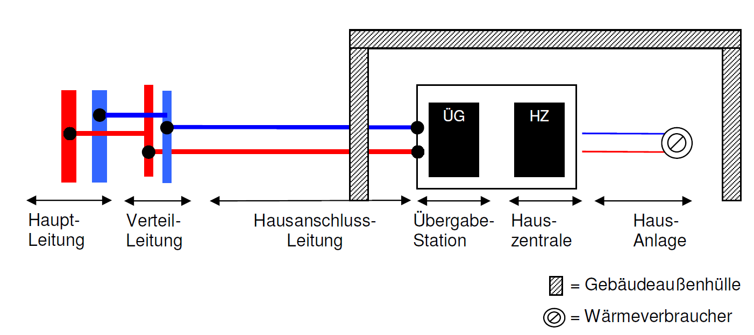

Slide 13
H
Haus Installation
Schnittstelle
BWB - Endkunde
WMZ
WT
HAE

Slide 14
Regelungen an der Schnittstelle BWB / Endkunde
Verordnung über Allgemeine Bedingungen für die Versorgung
mit Fernwärme (AVBFernwärmeV)
Regelwerk Arbeitsgemeinschaft Fernwärme (AGFW)
Technische Anschlussbedingungen BWB (TAB)

Slide 15
Wichtige Regelungen in den
technischen Anschlußbedingungen (TAB)
Wärmeträger
Hausanschlußraum
Systemtrennung
Messpunkt

Slide 16
Eckpunkte Wärmeversorgungsvertrag
Kundendaten (Wärmebedarf)
Liefer- und Abnahmeabsicht
Dienstbarkeit & Zutrittsrecht auf Kunden-Grundstück
Preisanpassung & Abrechnung
Laufzeit & Kündigung
AVBFernwärmeV & TAB
Anlagen

Slide 17
Anlagen Wärmeversorgungsvertrag
Anlage 1 Schriftliche Zustimmung Grundstückseigentümer
Anlage 2 Lageplan
Anlage 3 Preisblatt
Anlage 4 Verordnung über Allgemeine Bedingungen für die Versorgung mit Fernwärme (AVBFernwärmeV)
Anlage 5 Technische Anschlussbedingungen (TAB)
Anlage 6 Muster „Bestellung einer beschränkt persönlichen Dienstbarkeit und einer Vormerkung“

Slide 21
Vergleichsrechnung Endkunde Öl, Gas, Fernwärme

Slide 22
Beitrittserklärung

Slide 23
Vielen Dank für Ihre
Aufmerksamkeit!

Slide 24
WMZ
WT
I
II

Slide 25
Vor Bauphase

Slide 26
Bauphase

Slide 27
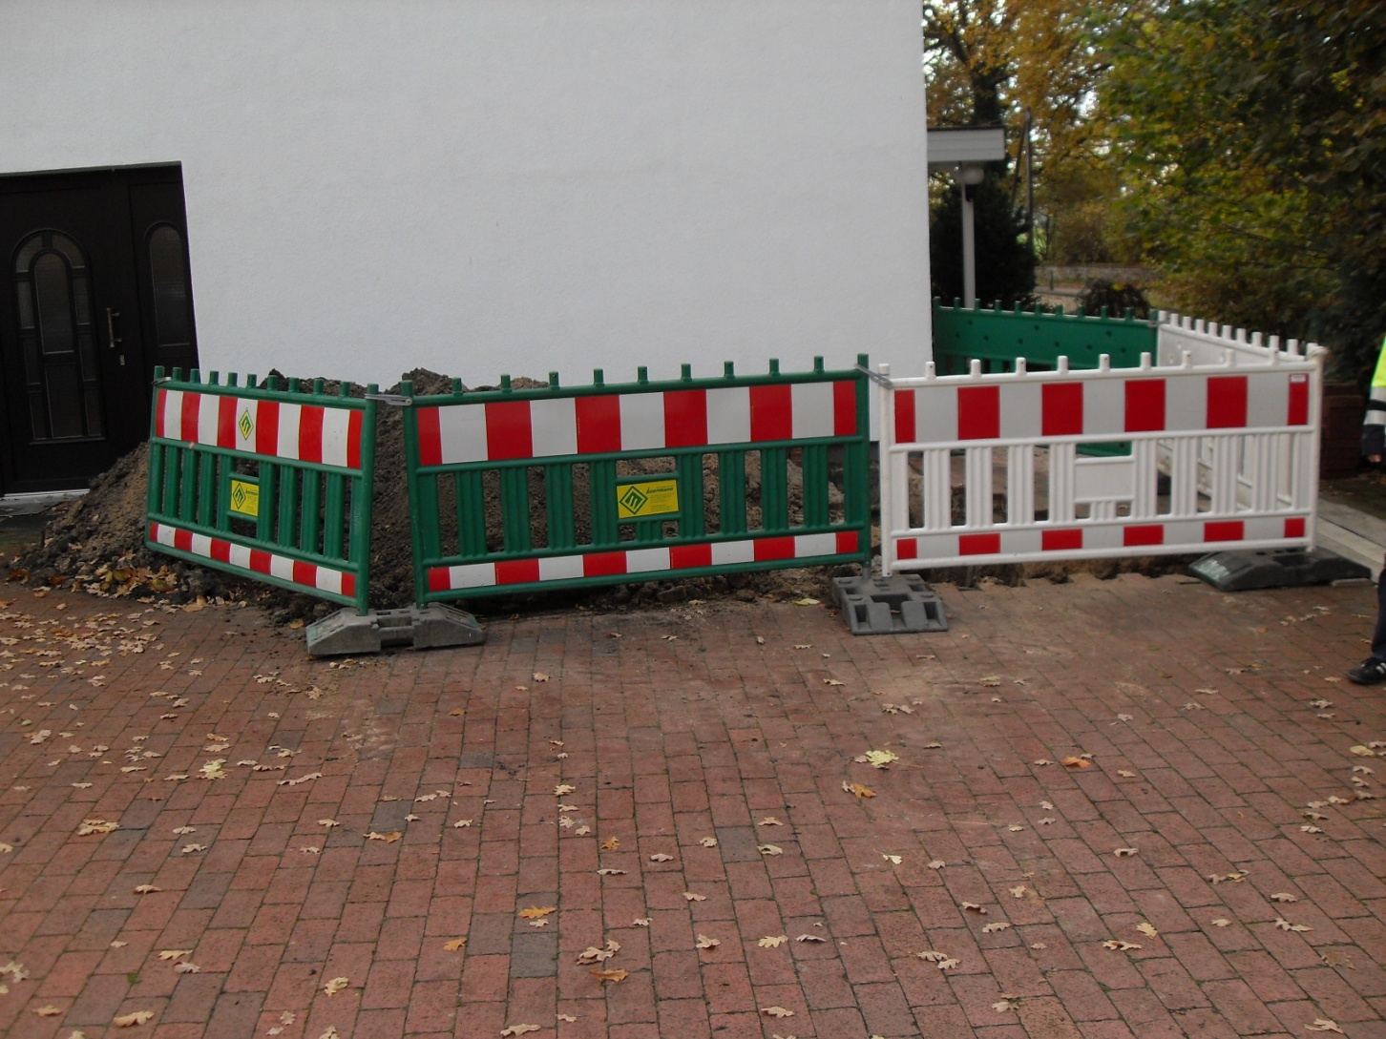
Bauphase

Slide 28
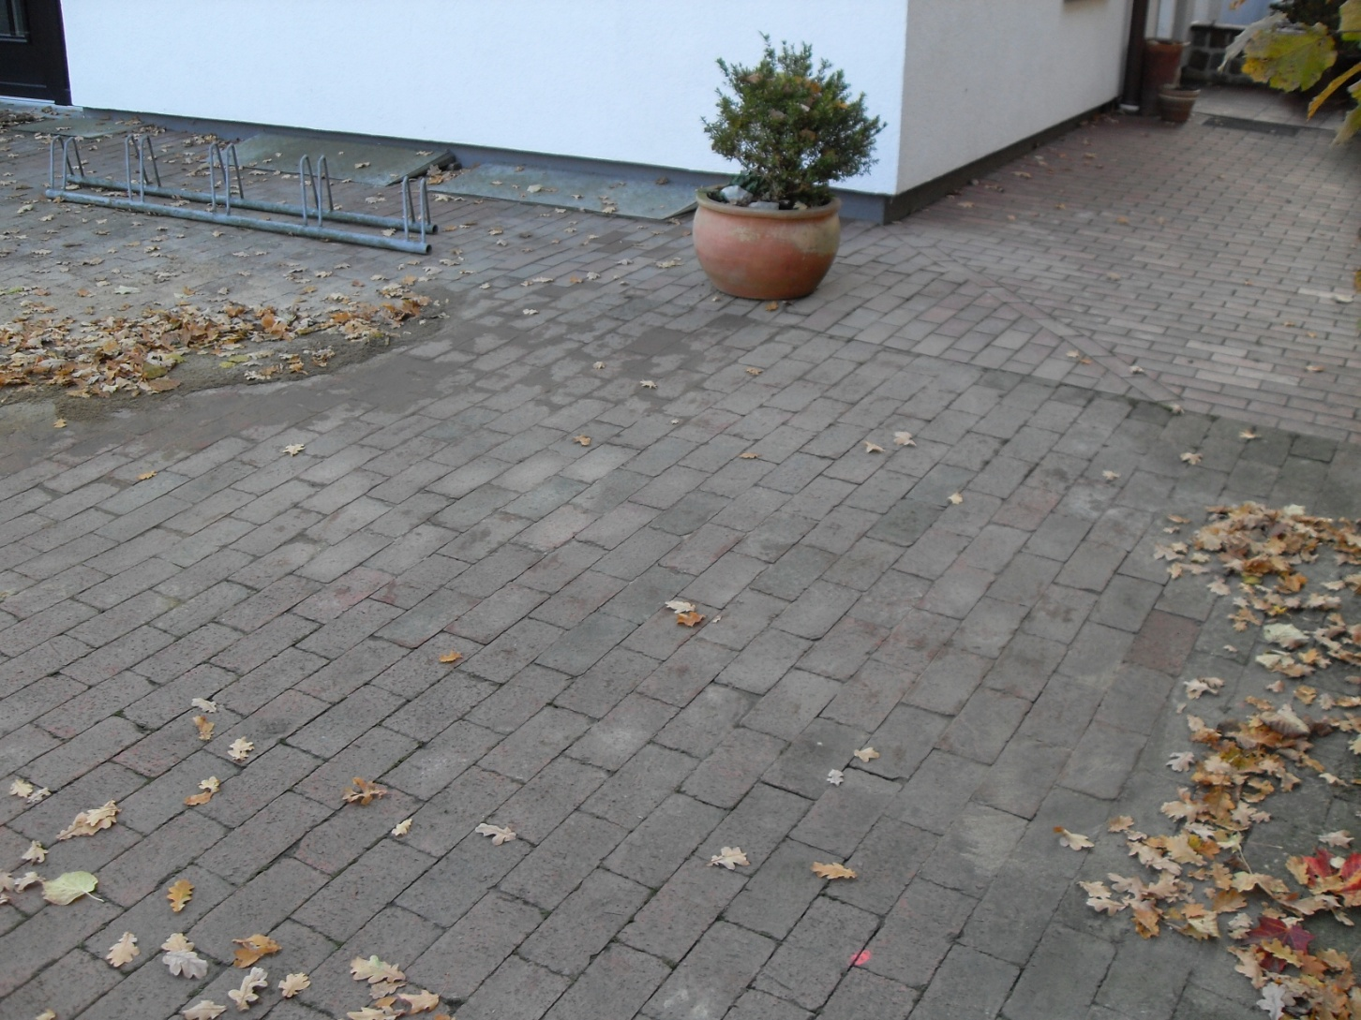
Nach Bauphase

